Slide 1

Проект «Сеть кинотеатров»
Автор: Кузьмичев Денис Игоревич

Slide 2


Идея проекта
Идея моего проекта заключается в создании удобного приложения для работы сети кинотеатров как для клиентов, так и работников-администраторов
Задачи моего проекта:
1.Покупка билетов на сеансы и их проверка
2.Уникальная система просмотра и бронирования мест
3.Привлекательный и удобный интерфейс.

Slide 3
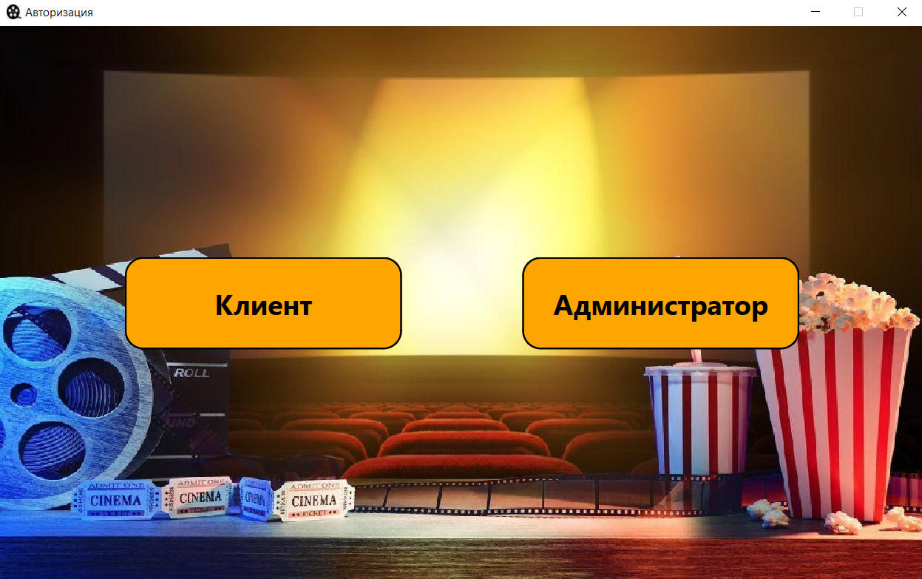
Реализация
Авторизация (Registration())
Данное окно
позволяет
указать пользо-
вателю кем он
является:
клиентом или
администратором

Slide 4
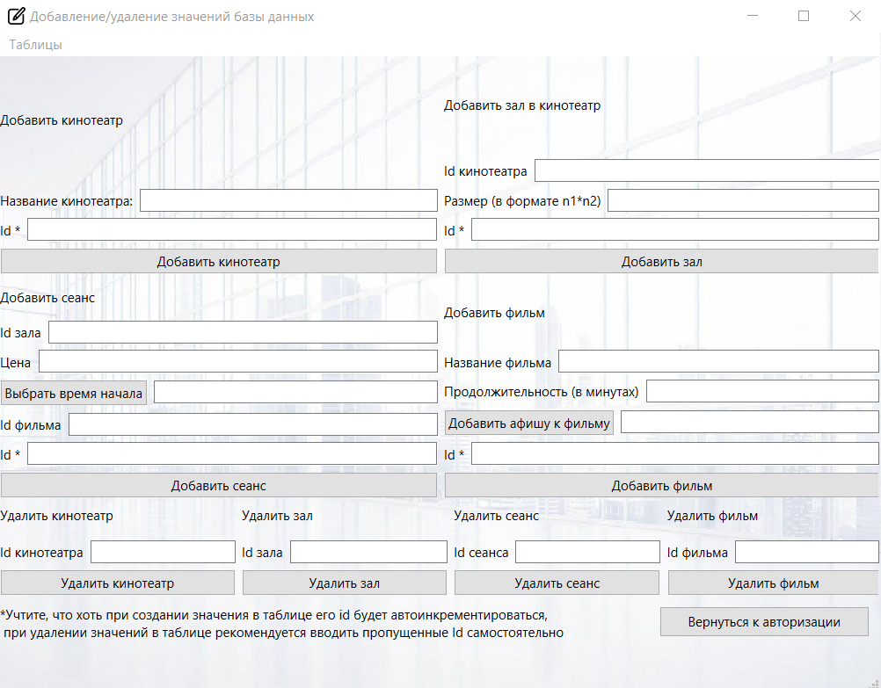
Реализация
Администрирование (Admin1())
В этом окне
администратор
пользуется
функциями для
работы с базой
данных программы

Slide 5
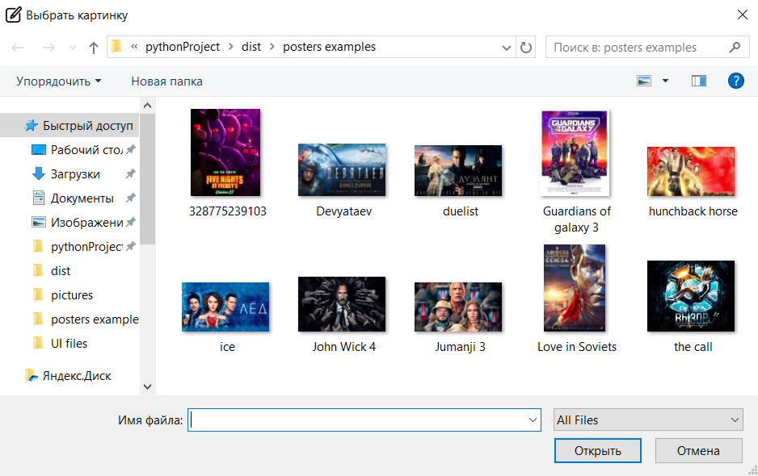
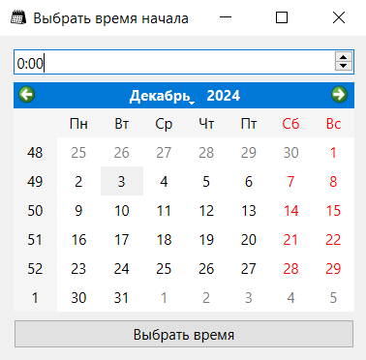
Реализация
Окна для выбора даты/постера(DateChoose(), QFileDialog())
Пользователь может загрузить любое изображение в качестве постера для фильма

Slide 6
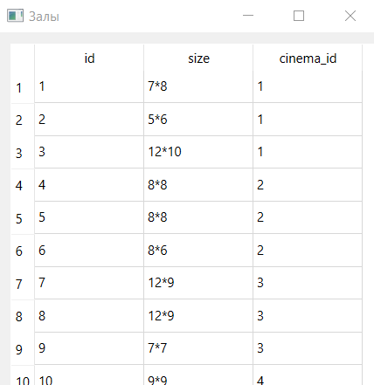
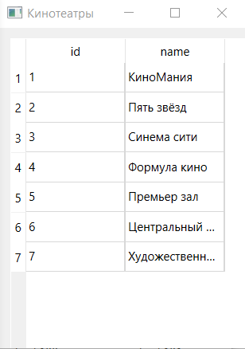
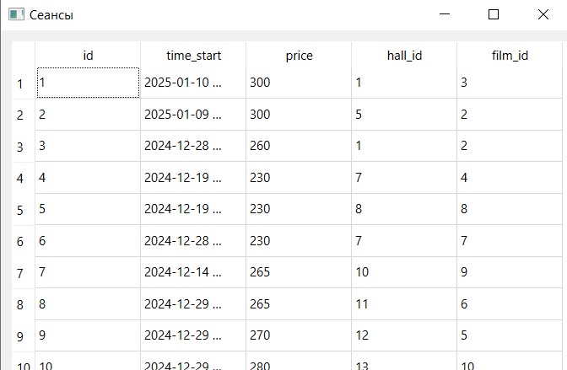
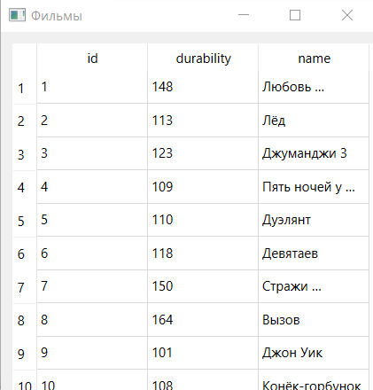
Реализация
Окна для просмотра таблиц (ShowFilms(), ShowCinemas(), ShowSessions(), ShowHalls())
Таблицы позволяют просмотреть данные в базе
данных программы для удобной работы с ними

Slide 7
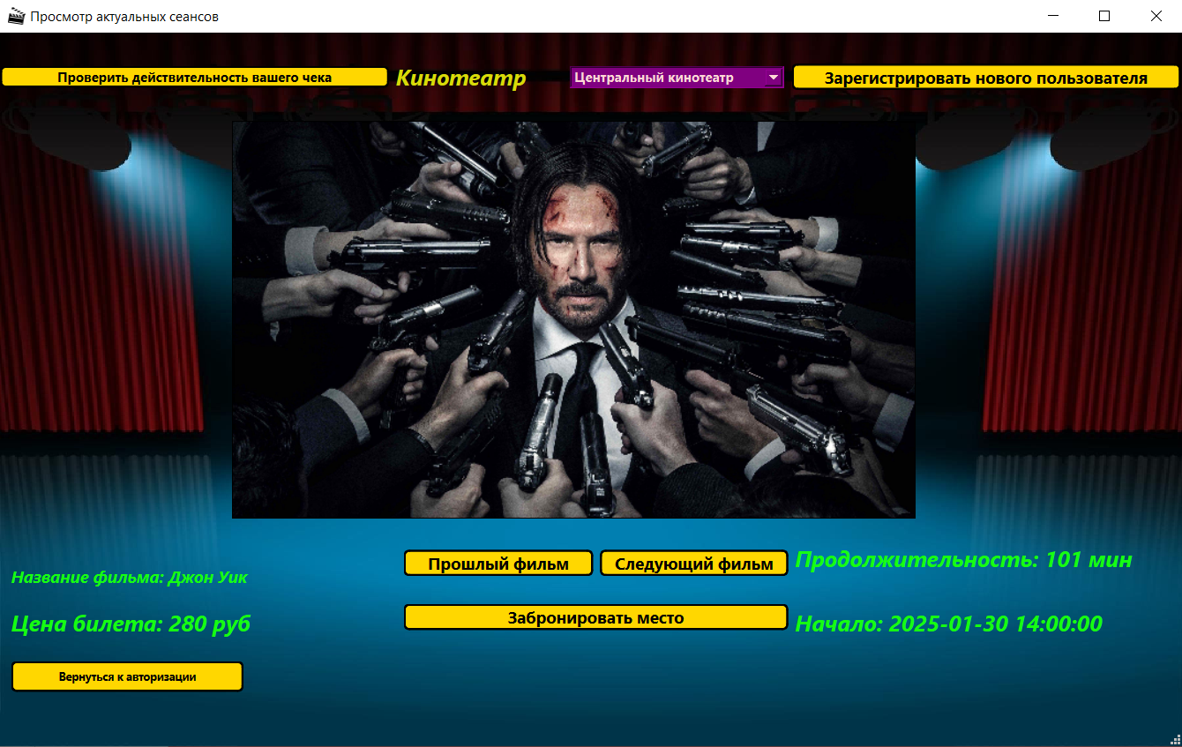
Реализация
Окно просмотра сеансов (Client1())
Главное окно клиента
предоставляет
пользователю
широкие возможности:
регистрацию
нового пользователя,
просмотр кинотеатров
и сеансов в них,
проверку действительности чека.

Slide 8
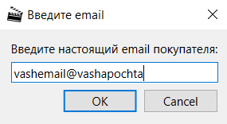

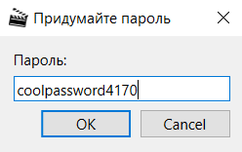
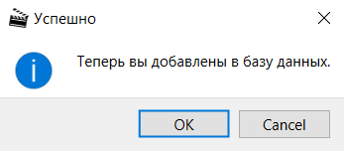
Реализация
Регистрация нового пользователя (QInputDialog())
Перед тем как забронировать место(а) в кинотеатре, пользователю нужно зарегистрироваться в системе
При некорректном вводе почты/пароля выводится
соответственное сообщение

Slide 9
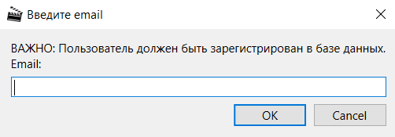
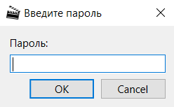
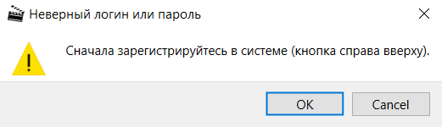
Реализация
Вход в аккаунт (QInputDialog())
Чтобы перейти к бронированию мест, пользователю нужно войти
При некорректном вводе почты/пароля появляется окно с сообщением:

Slide 10
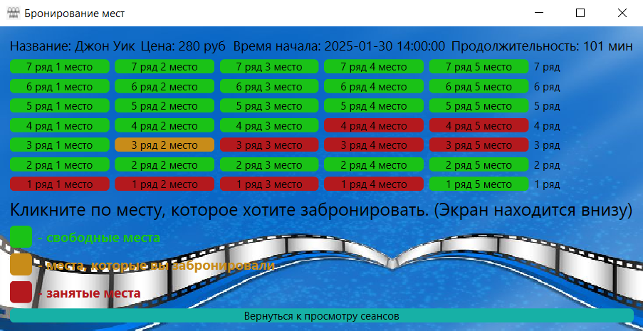
Реализация
Бронирование мест (Client2())

Slide 11
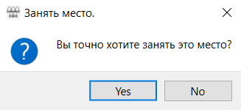
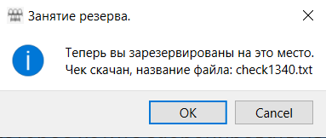
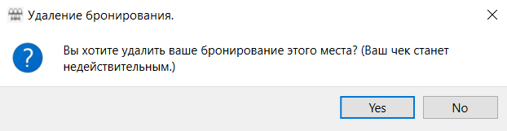
Реализация
Бронирование мест (QMessageBox())
После выбора свободного места,
программа запросит подтверждение
на бронирование места
После подтверждения, занятое место
отметится жёлтым цветом на интерфейсе
текущего пользователя. Чек
в кинотеатр (текстовый файл)
будет скачан в папку с программой.
При клике по жёлтому месту,
клиенту будет предложено
удалить бронирование места,
после чего место снова становится
свободным, а чек пользователя
недействительным.

Slide 12
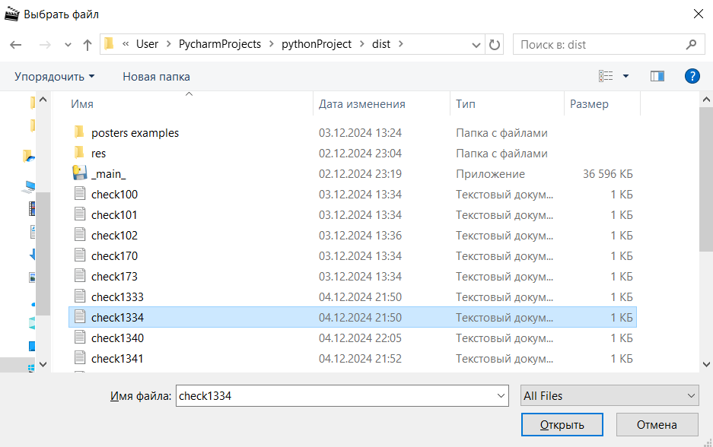
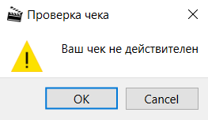
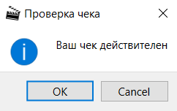
Реализация
Проверка мест (QFileDialog(), QMessageBox())
Программа предоставляет возможность проверки чеков на сеансы.
После нажатия на кнопку «Проверить действительность чека»,
программа предложит пользователю выбрать файл-чек на ПК.
После выбора картинки программа выведет одно
из сообщений

Slide 13

Заключение
Большинство поставленных задач для
проекта были решены, однако его можно продолжать
развивать различными технологиями такими
как введение реальной регистрации
по электронной почте и
возможностей удобного поиска
подходящих сеансов.

